Slide 1
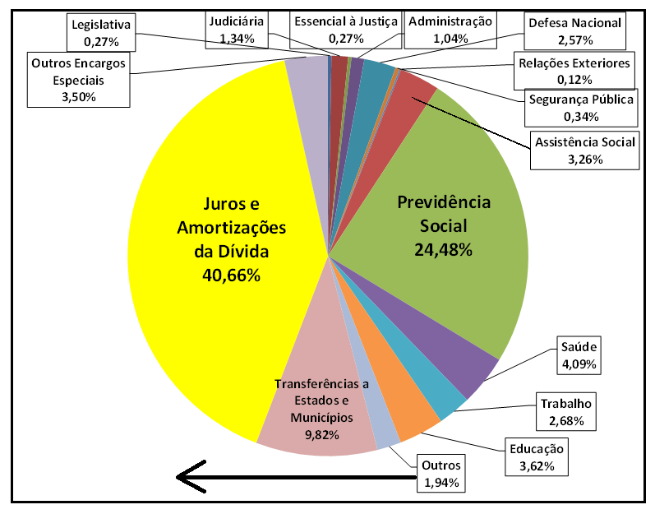
Orçamento Federal (Fiscal e Seguridade Social)
Executado (Pago) em 2018 = R$ 2,621 TRILHÕES
R$ 1,065 TRILHÃO

Slide 2
Agricultura | 0,61%
Transporte | 0,44%
Ciência e Tecnologia | 0,24%
Gestão Ambiental | 0,13%
Comércio e Serviços | 0,10%
Indústria | 0,08%
Energia | 0,07%
Urbanismo | 0,06%
Organização Agrária | 0,06%
Comunicações | 0,04%
Direitos da Cidadania | 0,04%
Cultura | 0,04%
Saneamento | 0,02%
Desporto e Lazer | 0,01%
Habitação | 0,00%
TOTAL | 1,94%
Outros
1,94%

Slide 3
Orçamento Federal (Fiscal e Seguridade Social)
Executado (Pago) em 2018 = R$ 2,621 TRILHÕES
ENQUANTO OS GASTOS COM A DÍVIDA ESTÃO LIBERADOS, OS GASTOS SOCIAIS ESTÃO SUBMETIDOS AO TETO DA EC 95/2016
Fonte: SIAFI - http://www2.camara.leg.br/orcamento-da-uniao/leis-orcamentarias/loa - Banco de Dados Access p/ download (execução do Orçamento da União - Dados até 31/12/2018)
Nota 1 - Inclui a chamada “rolagem” ou refinanciamento da dívida, pois o Tesouro contabiliza como tal grande parte dos juros pagos.
Nota 2: Não inclui os restos a pagar pagos em 2019.
Para maiores detalhes, ver www.auditoriacidada.org.br/mentirasverdades
Agricultura | 0,61%
Transporte | 0,44%
Ciência e Tecnologia | 0,24%
Gestão Ambiental | 0,13%
Comércio e Serviços | 0,10%
Indústria | 0,08%
Energia | 0,07%
Urbanismo | 0,06%
Organização Agrária | 0,06%
Comunicações | 0,04%
Direitos da Cidadania | 0,04%
Cultura | 0,04%
Saneamento | 0,02%
Desporto e Lazer | 0,01%
Habitação | 0,00%
TOTAL | 1,94%
R$ 1,065 TRILHÃO

Slide 4
Orçamento Federal (Fiscal e Seguridade Social)
Executado (Pago) em 2017 = R$ 2,483 TRILHÕES

Slide 5
Fonte: Senado Federal – Siga Brasil - https://www12.senado.leg.br/orcamento/sigabrasil - Clicar no ícone “Acesso Livre”, depois escolher a opção “4 - Orçamento Fiscal e Seguridade – Execução”, depois dar um duplo clique na opção “4.1 – 2017”, depois na opção “4.1.1 – Execução das Despesas”, depois na opção “(a) LOA 2017 – Despesa Execução – Funções”, considerando a coluna “pago”. Dados atualizados até 31/12/2017.
Nota 1: Inclui o “refinanciamento” ou “rolagem” da dívida, pois o governo contabiliza neste item grande parte dos juros pagos. Para maiores detalhes, ver www.auditoriacidada.org.br/mentirasverdades
Nota 2: A Função “Encargos Especiais” foi desmembrada em 3 itens: “Juros e Amortizações da Dívida” (que significa a soma dos GNDs 2 e 6), “Transferências a Estados e Municípios” (Programa 0903: “Operações Especiais: Transferências Constitucionais e as Decorrentes de Legislação Específica”), e “Outros Encargos Especiais” (o restante da Função “Encargos Especiais”).
Nota 3: Não inclui restos a pagar pagos em 2018.
Nota 4: O valor total do orçamento previsto (autorizado) para 2017 foi de R$ 3,415 trilhões, porém, apenas foram executados R$ 2,483 trilhões. A Auditoria Cidadã da Dívida está preparando requerimentos de informações para esclarecer a diferença de quase R$ 1 trilhão entre o previsto e o realizado.

Slide 6
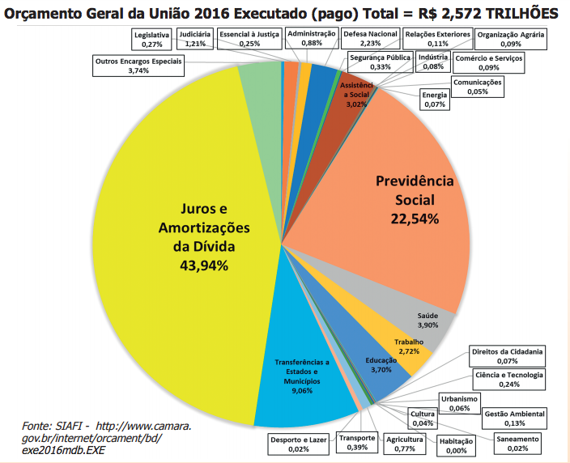
1,13 TRILHÃO

Slide 7
 | POBREZA (em milhões de pessoas)
 | FHC
1993 |  | 2003 |  | 2014 | 2015 | 2016 | 2017
45,6 |  | 41,8 |  | 14,1 | 17,0 | 21,6 | 22,0
 | EXTREMA POBREZA
 |  | LULA e DILMA
1993 |  | 2003 |  | 2014 | 2015 | 2016 | 2017
20 |  | 14,4 |  | 5,2 | 6,4 | 10,0 | 11,8
(Elaboração: Ivo Lesbaupin)

Slide 8
Desemprego (%)
São Paulo
Governo Lula (2003-2010)
Governo FHC (1995-2002)
1995 |  | 2002
13,2 |  | 19,0
2003 |  | 2010
19,9 |  | 11,9
Fonte: SEADE - Região Metropolitana de São Paulo (RMSP)

Slide 9
Taxa de desemprego atual dezembro 2019 (IBGE)
12,5 milhões de desempregados
24,3% estão "subocupados” (7 milhões)
4,3% são desalentados (4,7 milhões)

Slide 10
Década de 70:
dívida da ditadura
Década de 80:
Elevação ilegal das taxas de juros
Estatização de dívidas privadas
Década de 90:
Plano
Brady
Pagamento antecipado ao FMI e resgates com ágio
Troca de dívida externa por dívida interna
Fonte: Banco Central - Nota para a Imprensa - Setor Externo - Quadro “Dívida Externa Bruta” e Séries Temporais - BC

Slide 11
DÍVIDA EXTERNA
(em outubro de 2019)
US$ 569.808.056.818,00
(569 BILHÕES de dólares)

Slide 12
Juros sobre juros
Regime de Metas de Inflação
Reuniões do BC com banqueiros: Conflito de interesses
Falta de transparência (quem são os detentores de títulos?)
Acumulação de Reservas Cambiais
“Operações de Mercado Aberto”
Empréstimos ao BNDES
Fonte: Banco Central - Nota para a Imprensa - Política Fiscal - Quadro “Títulos Públicos Federais”.

Slide 13
DÍVIDA INTERNA
(em outubro 2019)
R$ 5.773.629.042.814
(5 TRILHÕES e meio de reais)
Elaboração: Auditoria Cidadã da Dívida (www.auditoriacidada.org.br)

Slide 14
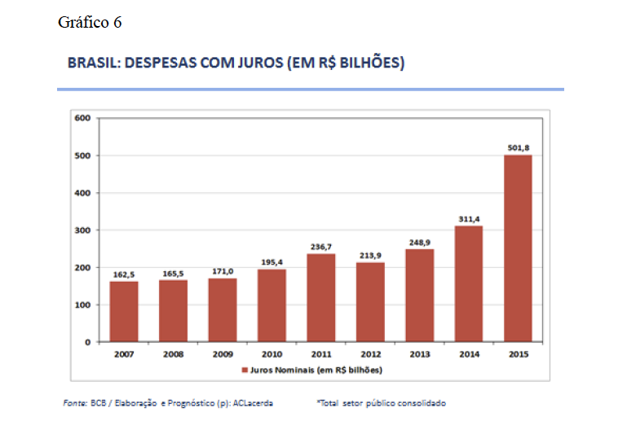
Antonio Lacerda resume a evolução dos últimos anos no gráfico abaixo (Lacerda, 2016, p.15)
Apud: Ladislau Dowbor - dowbor.org/2016/08/ladislau-dowbor-resgatando-o-potencial-financeiro-do-pais-versao-atualizada-em-04082016-agosto-2016-47p.html

Slide 15
Gastos com juros da dívida pública
2015 – 500 bilhões de reais
2016 – 400 bilhões de reais
2017 – 400 bilhões de reais
2018 – 350 bilhões de reais

Slide 16
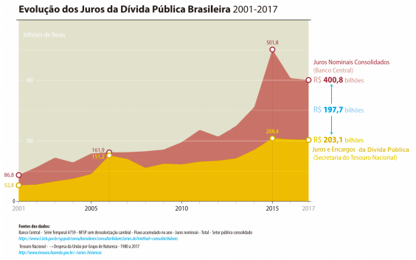
Divergência de dados divulgados pelo Banco Central e Tesouro
Elaboração: Paulo Lindesay – Núcleo RJ da ACD

Slide 17
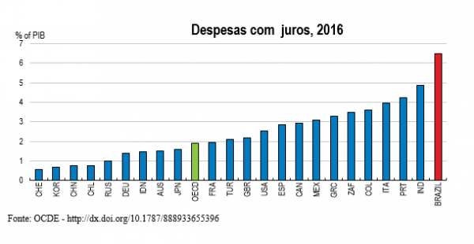
Brasil é o que mais gasta
Despesas com juros -
comparação entre os países
Notes:
Paulo Kliass – no portal GGN

Slide 18

Quem ganha?
  Fonte: http://www4.bcb.gov.br/top50/port/top50.asp

Slide 19
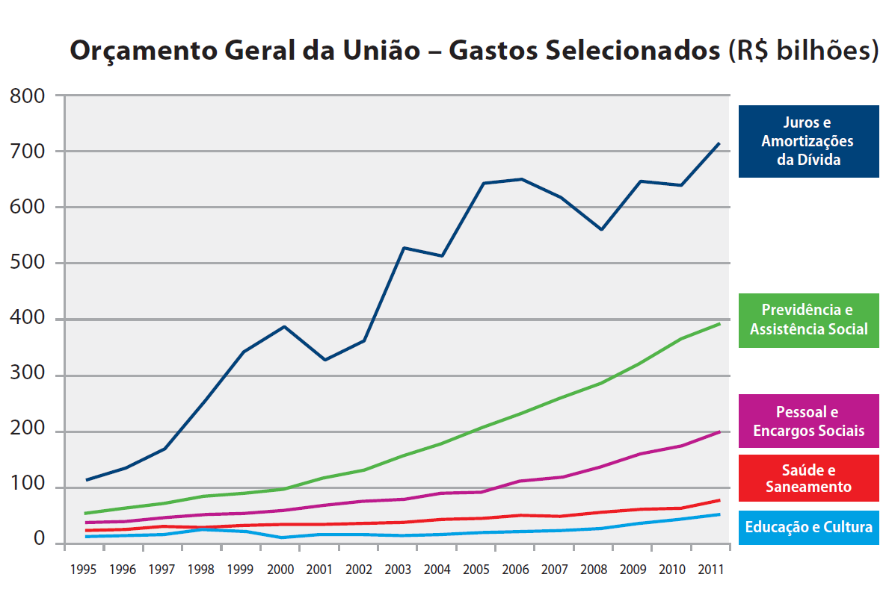
Fonte: Secretaria do Tesouro Nacional - SIAFI. Inclui a rolagem, ou “refinanciamento” da Dívida, pois a CPI da Dívida constatou que boa parte dos juros são contabilizados como tal.

Slide 20
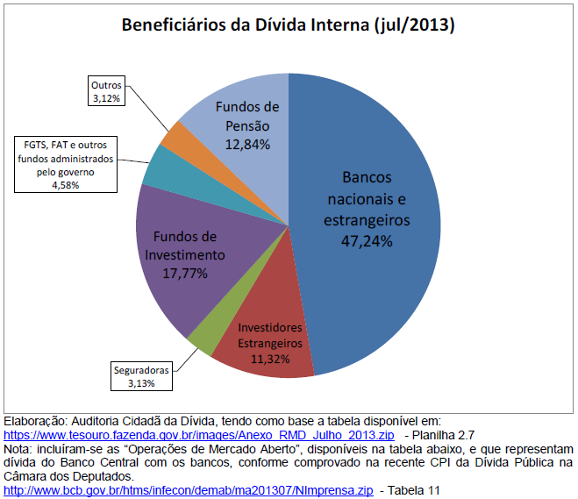

Slide 21
